Slide 2
День строителя – профессиональный праздник работников строительных отраслей. Его отмечают представители всех профессий, которые имеют отношение к проектированию, возведению, ремонту и обслуживанию сооружений – инженеры, проектировщики, монтажники, каменщики, штукатуры, руководители рабочих бригад и вспомогательный персонал, который обеспечивает отрасль материалами и услугами. К торжеству присоединяются студенты, аспиранты, преподаватели и выпускники профильных учебных заведений.
День строителя ежегодно отмечается во второе воскресенье августа. В 2020 году праздник приходится на 9 августа и проходит 65 раз.

Slide 3
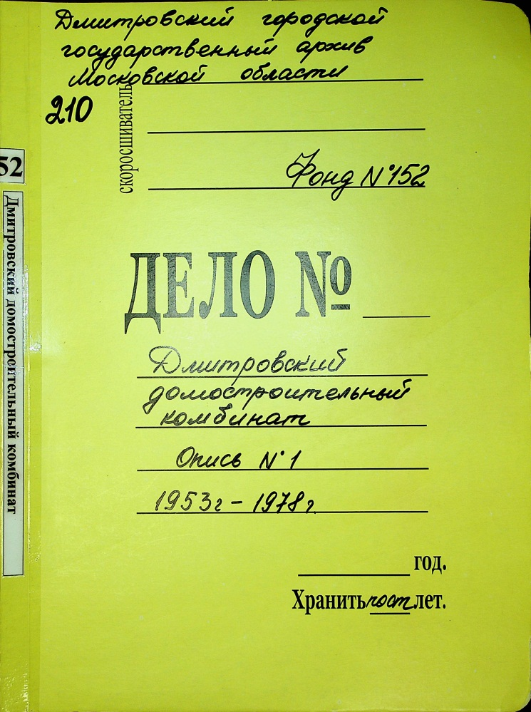
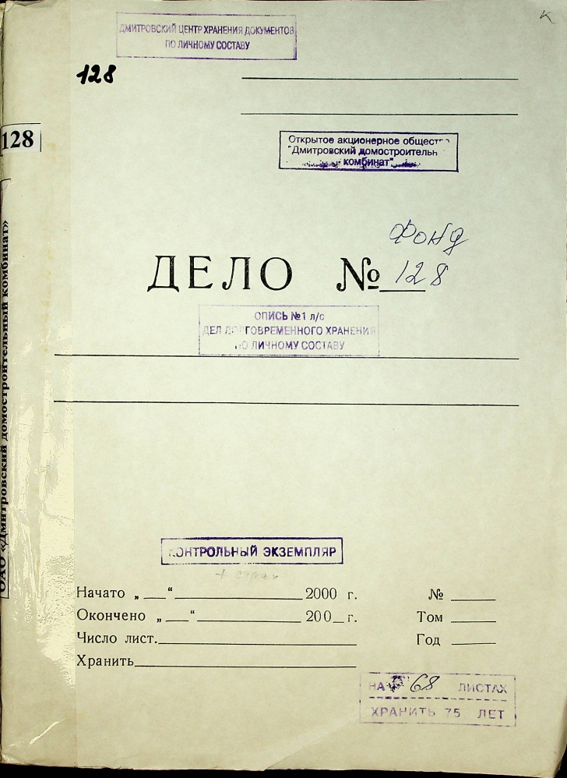
В Дмитровском муниципальном архиве на хранении находится фонд Открытого акционерного общества
«Дмитровский домостроительный комбинат» (ДДСК)

Slide 4
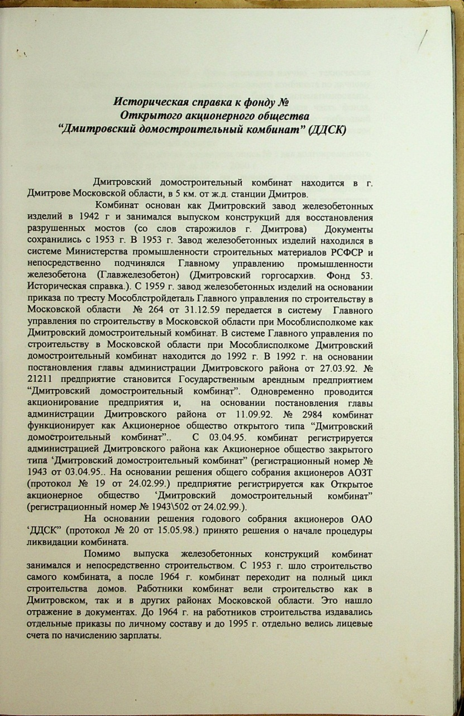
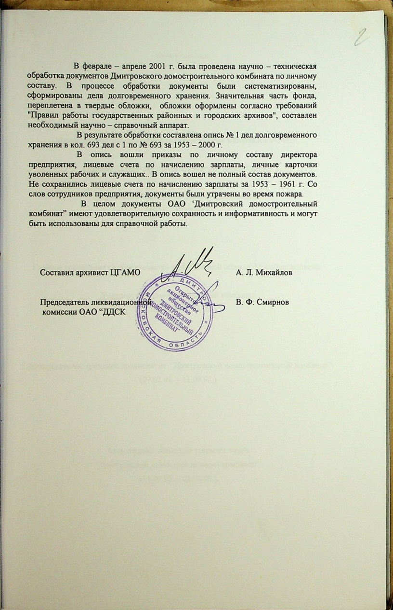
Историческая справка

Slide 5
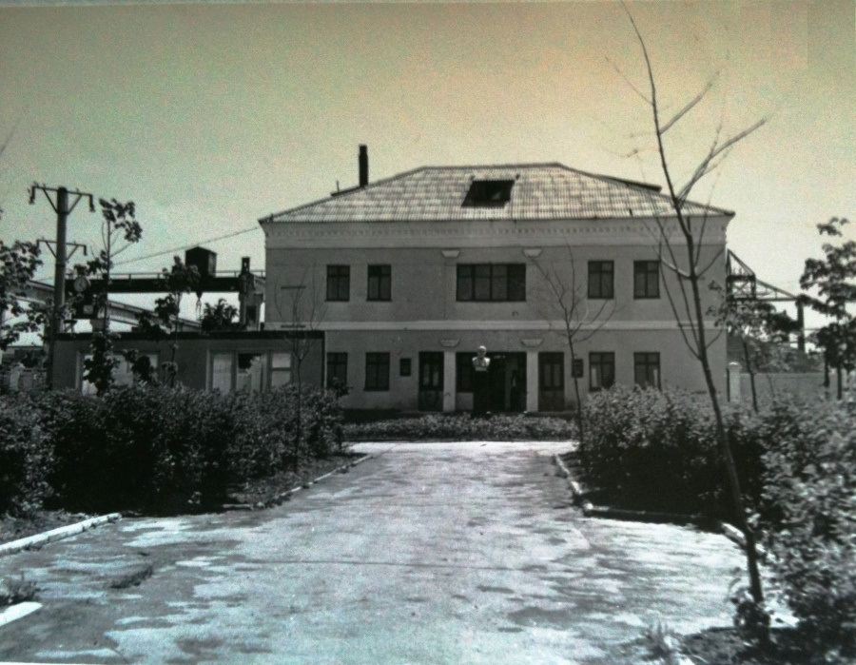
Дмитровский домостроительный комбинат
Промышленное предприятие в городе Дмитров Московской области, основной продукцией которого являлись сборные панельные дома различных серий из железобетона. ДДСК выпускал типовую продукцию для застройки поселений в Дмитровском районе и Московской области.
Год основания 1959

Slide 6
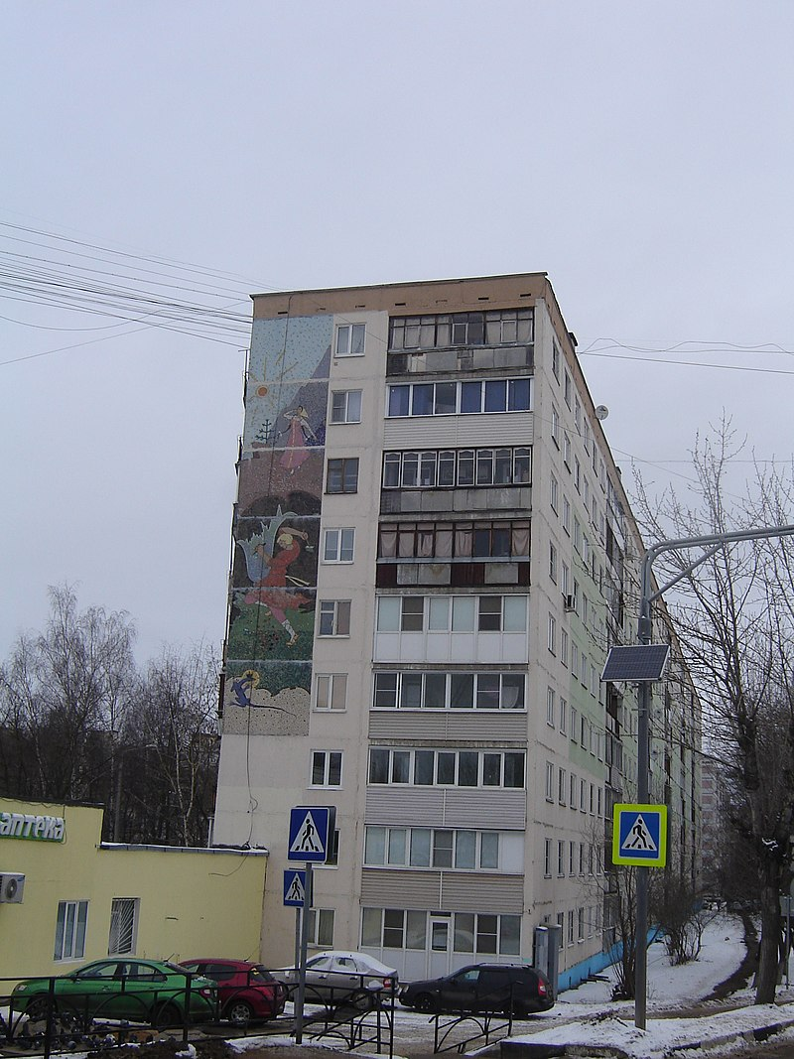
В 1960—1980-е года Дмитров и район активно застраивается панельными 5-и и 9-и этажными домами, построенными ДДСК.
Продукцией комбината застраивались: Лианозово, Балашиха, Крюково и другие поселения области.
По Дмитрову были украшены дома мозаикой на разные сюжеты. На тему народных сказок, Бажова, пушкинских сказок и поэзии: дома по Пушкинской улице и Семенюка.

Slide 7
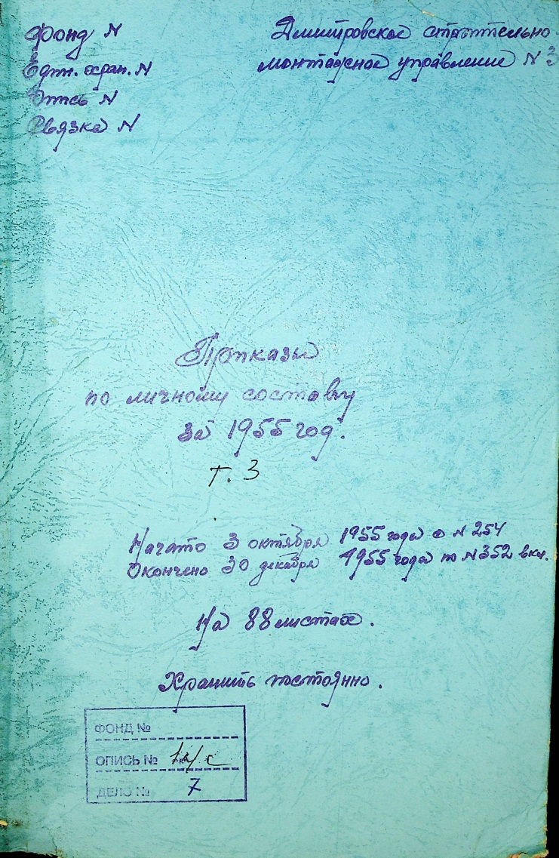
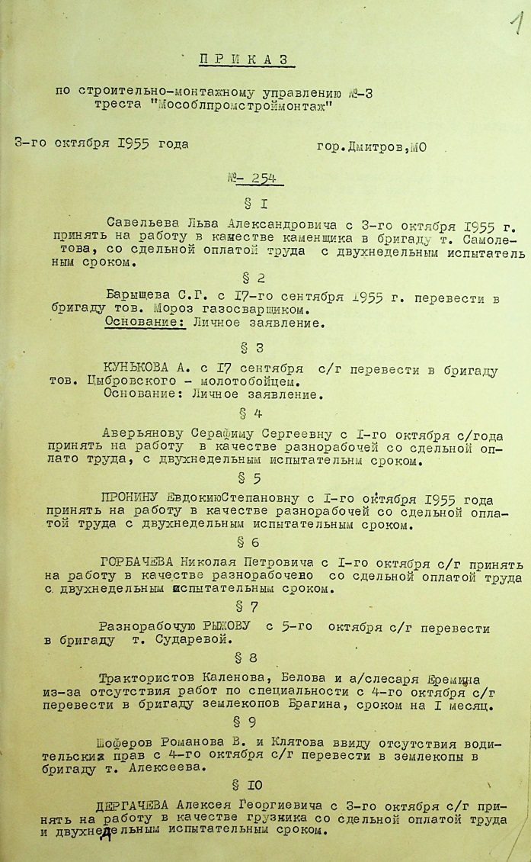
Документы в Дмитровском муниципальном архиве имеют хорошую сохранность и информированность. Дают возможность для оформления справок социально-правового характера при оформлении пенсий и могут быть использованы для научной и справочной работы.
(взято из материалов фонда № 128 Дмитровского домостроительного комбината, архивного отдела )

Slide 8
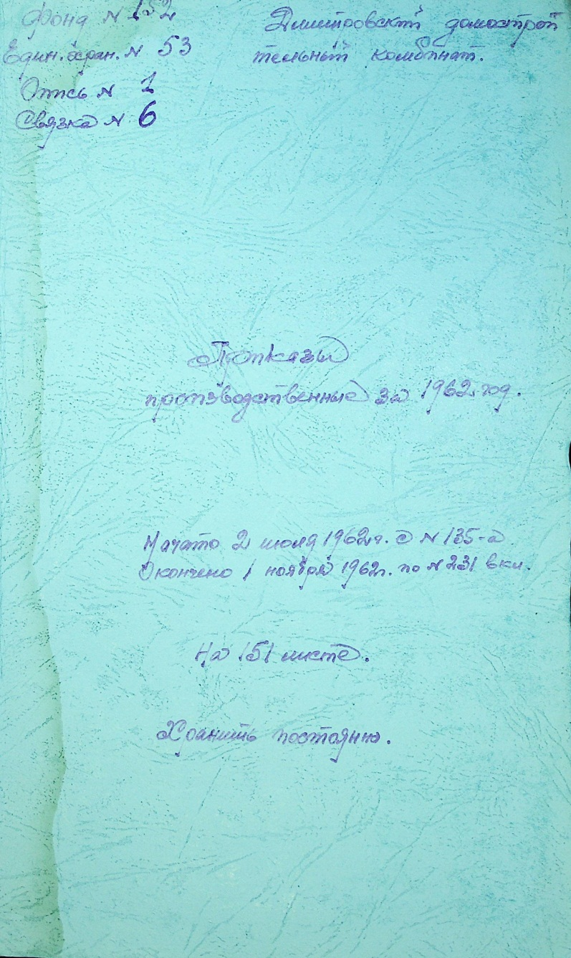
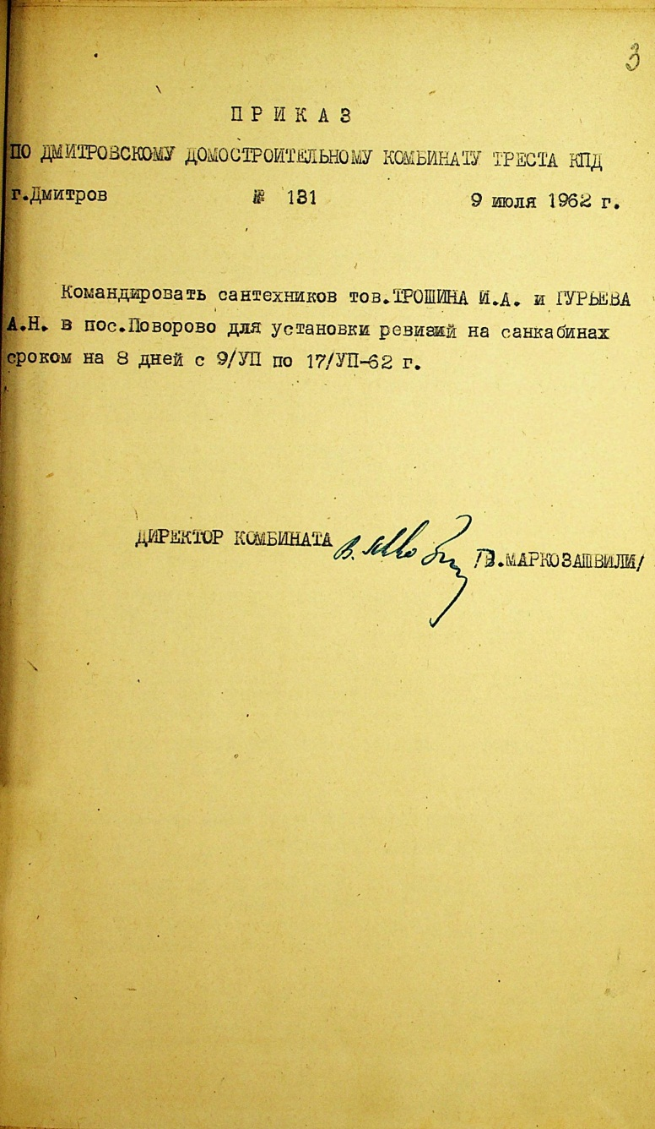
(взято из материалов фонда №152 Дмитровского домостроительного комбината, архивного отдела )

Slide 9
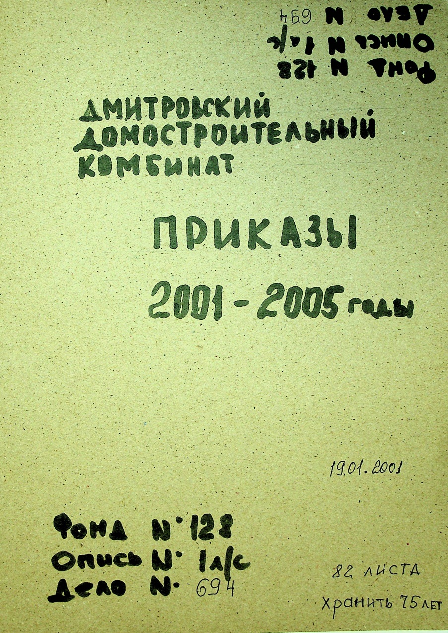
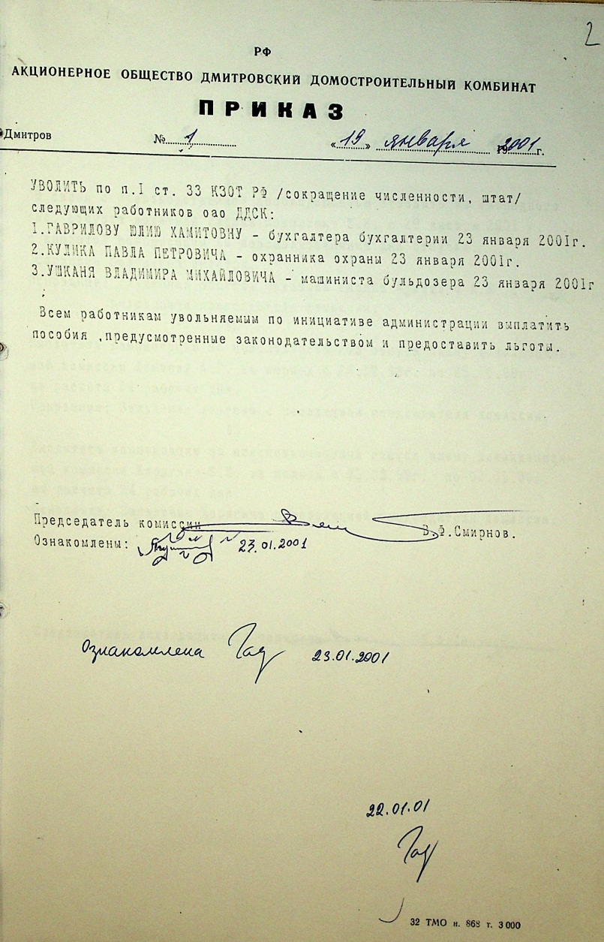
(взято из материалов фонда №152 Дмитровского домостроительного комбината архивного отдела )

Slide 10
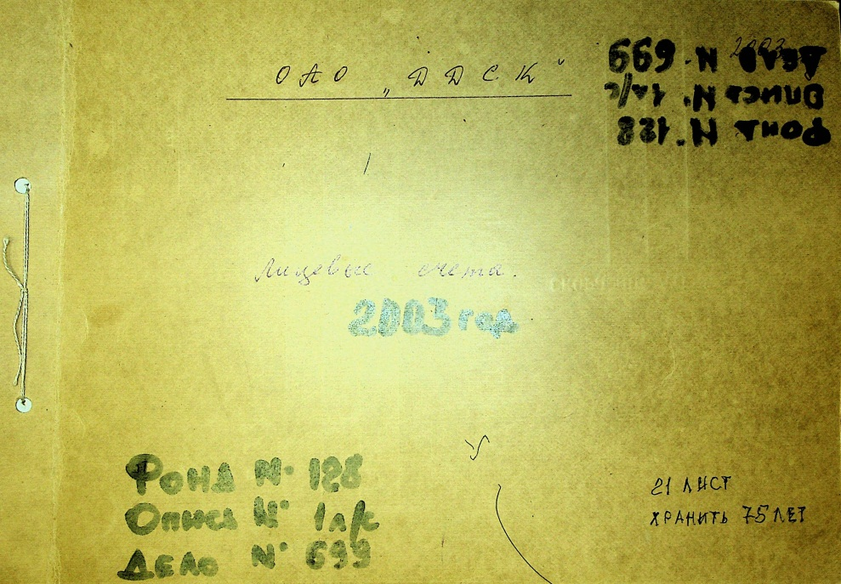
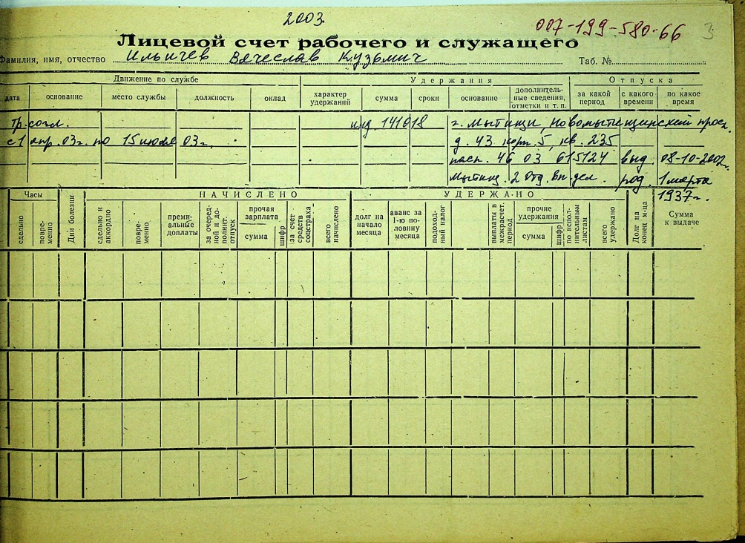
(взято из материалов фонда №152 Дмитровского домостроительного комбината, архивного отдела )

Slide 11
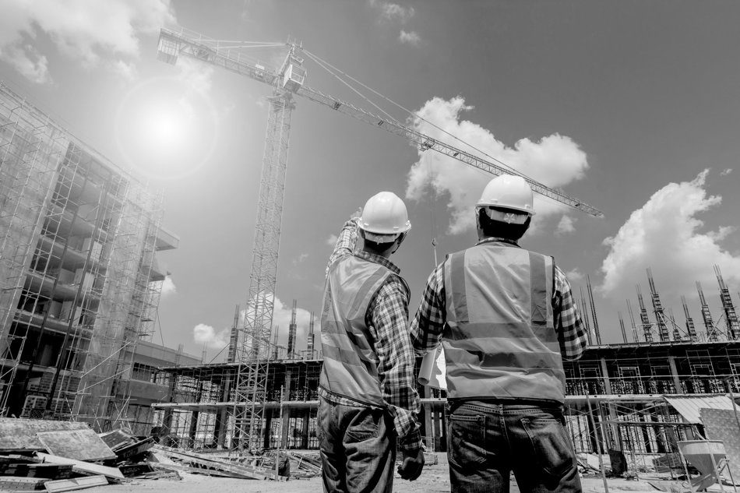
Строители проектируют, возводят, ремонтируют, реконструируют и реставрируют сооружения, дома, транспортные пути, мосты и другие конструкции промышленного, гражданского и военного назначения. Они обеспечивают страну путями сообщения: автомобильными дорогами, железнодорожными путями, мостами и вспомогательной инфраструктурой.

